Slide 1
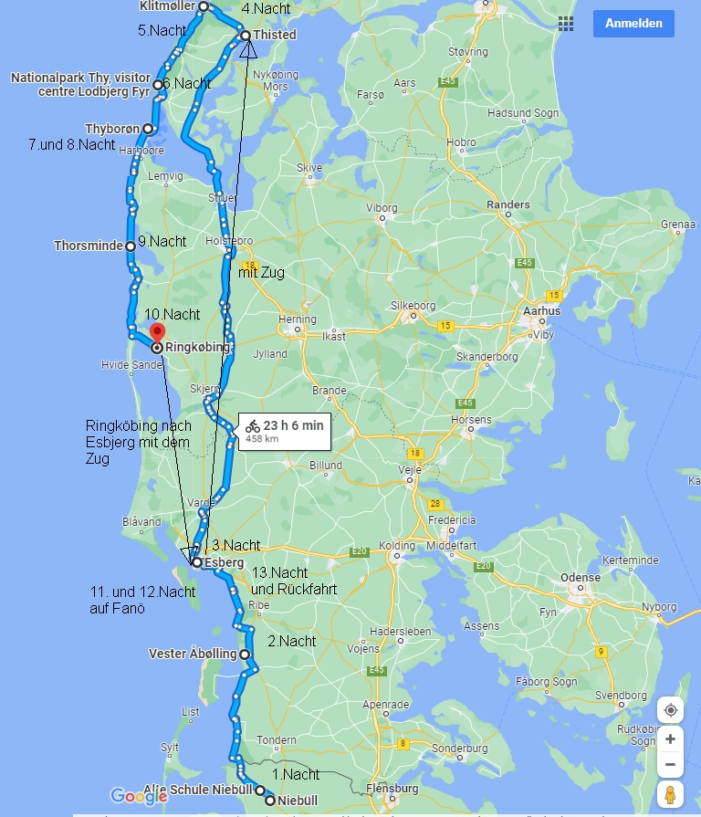
Reise Dänemark
Mai 2022
Von Klaus

Slide 2
Tag1
Abfahrt München.5.4.22 / 6.4.22 Übernachtung Niebüll/Klanxbüll: Altes Schulhaus 22 km. Dann auf nach Dänemark. Erster Eindruck: viele Schafe
Notes:
Bbbhb b b

Slide 3
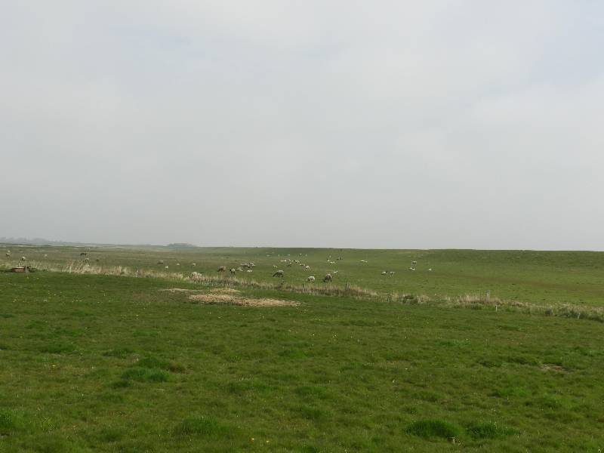
Auf dem
Deich

Slide 4
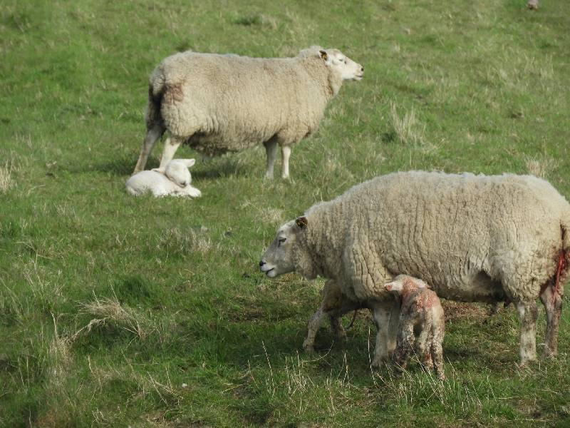
Gerade geboren

Slide 5
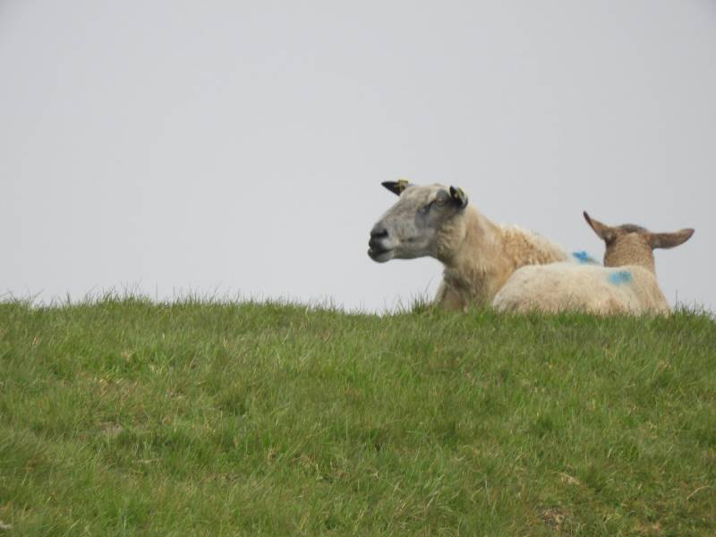
Schon älter und relaxter

Slide 6
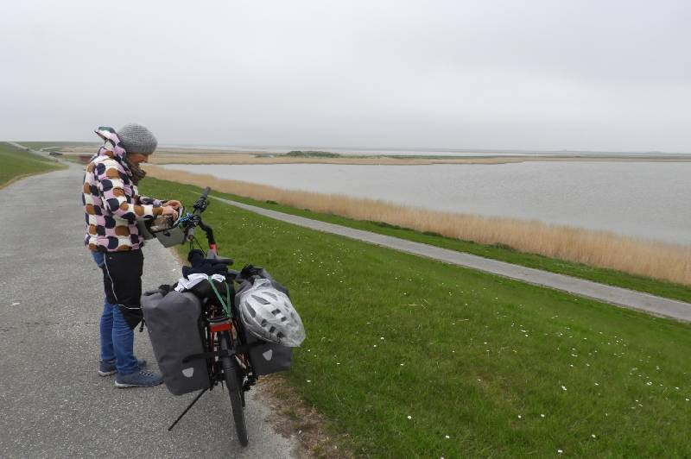
Tag2
7.4.22 Übernachtung Reiterhof Vester Abölling 86 km. Dann in Richtung Esbjerg. Erster Eindruck: weniger Schafe dafür mehr Wind

Slide 7
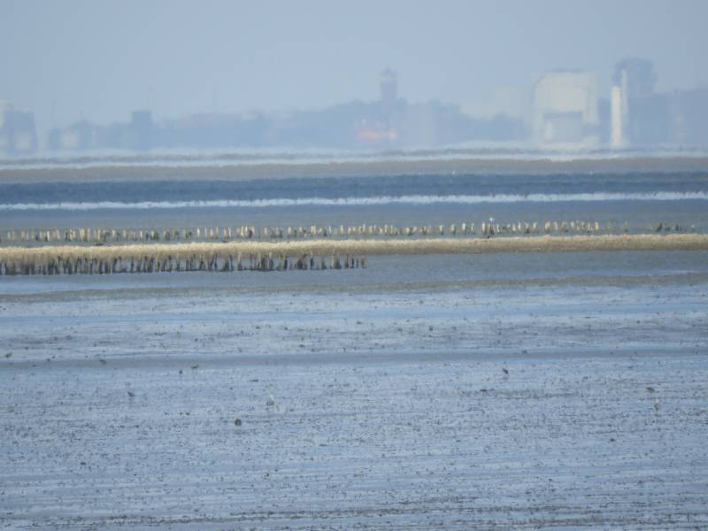
Esbjerg zeichnet sich ab, aber mit Gegenwind dauert‘s noch . Viel Gegenwind bis Esbjerg: Dort das Cabinn Hotel, sehr nett auch das Abendessen um die Ecke, Fisch vom feinsten 126km

Slide 8
Tag3
8.4.22 Da uns der Wind bis Esbjerg mächtig zugesetzt hatte, beschlossen wir mit Bahn und Bus nach Thisted zu fahren um den Gegenwind zu umgehen. Wir finden einen einsamen Shelter zwischen T. und Klintmoeller, sehr ruhige und gemütliche Nacht im Zelt 142 km

Slide 9
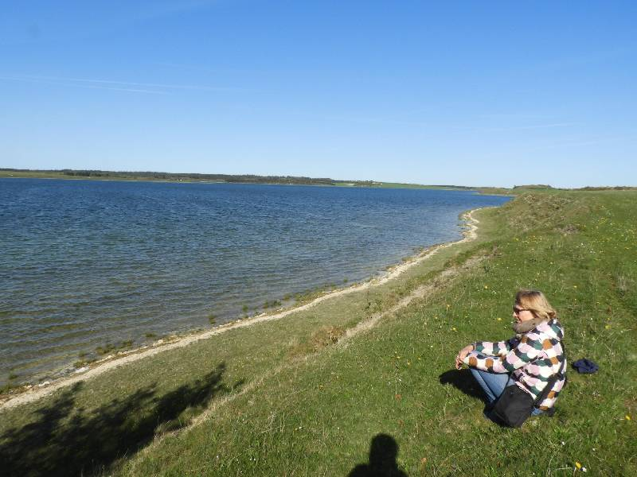
An einem kleinen See in der Nähe des Shelters. Zum Baden leider zu kalt. Die Gegend heißt hier „Cold Hawaii“, wegen der spektakulären Wellen (am Strand)

Slide 10
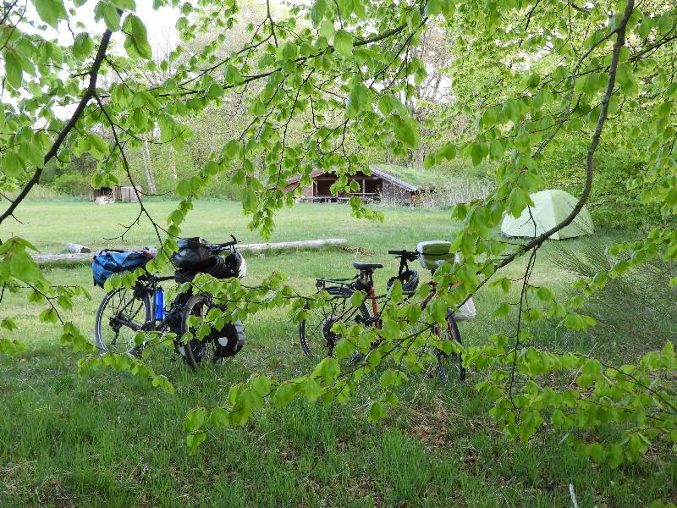
Der Shelter, der schönste, den wir besucht haben

Slide 11
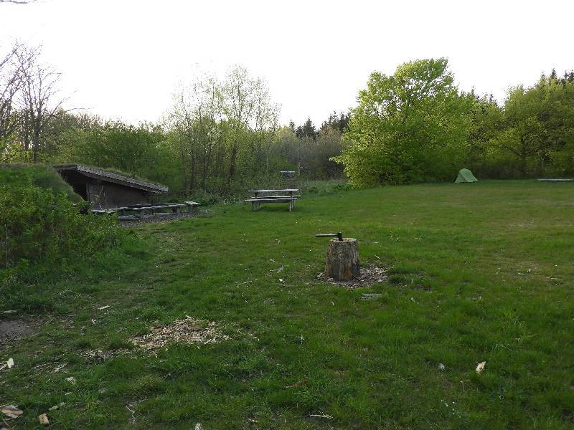
Der Shelter
nochmal

Slide 12
Tag4
9.4.22 Reiserichtung: gut gemeint aber leider wechselt das Wetter und jetzt kommt ein Tief und damit Südwind, kommt selten vor. Aber das Umgehen des Gegenwinds , höhö lacht das Klima. Wir kämpfen uns in Richtung Süden, das Wetter wird regnerischer. Heute in Lodbjerg (Fyr = Leuchtturm) beim neuen Shelter 188 km

Slide 13
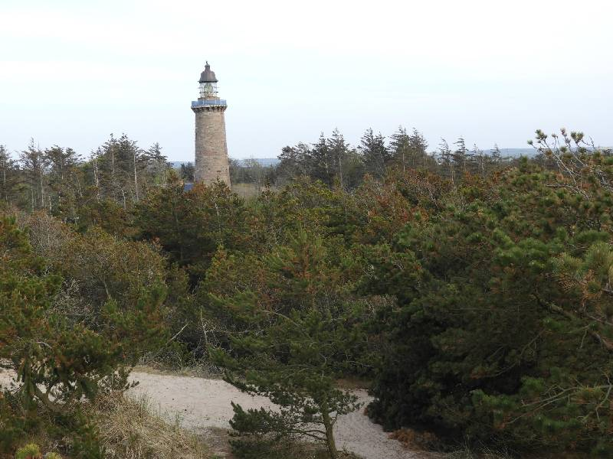
Der Shelter
beim Leucht-turm, landschaftlich auch sehr schön

Slide 14
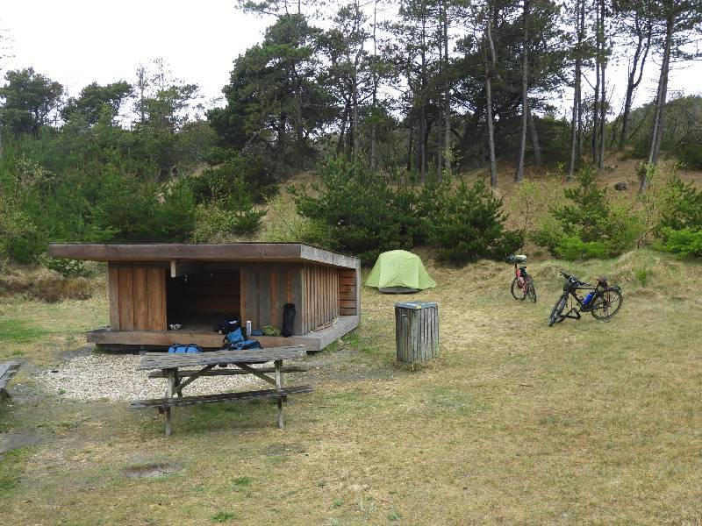
Der 2. Shelter
nochmal

Slide 15
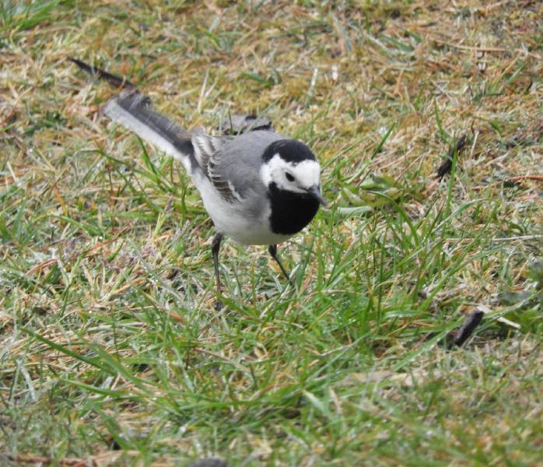
..und natürlich Wildlife:
die Bachstelze

Slide 16
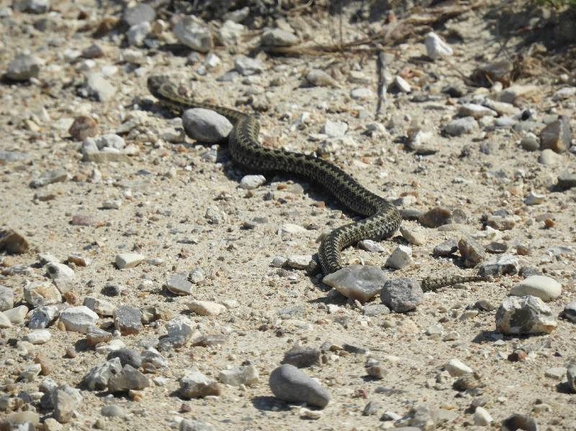
..oder
die Kreuzotter

Slide 17
Tag5
10.4.22 Ruhige Nacht im Zelt beim Shelter. Dann weiter bei Mordsgegenwind nach Agger. Dort im Supermarkt kann man so alles mögliche machen: Einkaufen, Kaffetrinken, Handy aufladen, chillen in der Sofa Ecke, Post abschicken…War auch gut so, denn die folgenden 10 km über den Damm nach Thyboron waren der reinste Wind-Horror (6km Durchschnittsgeschwindigkeit). Dann im Zielort T. alles prima: Hostel (JH) für uns (fast) allein. Küchen-Wohnzimmernutzung etc. 208 km

Slide 18
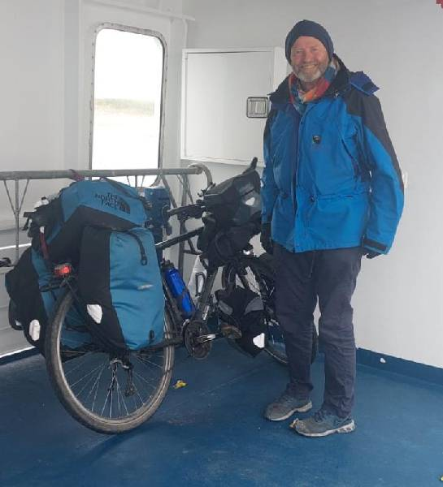
Auf der 10 min
Fähre nach Thyboron

Slide 19
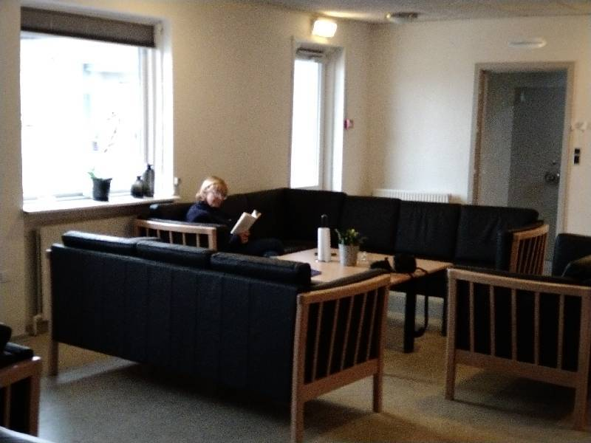
In der Jugend- herberge

Slide 20
Tag 6
11.4.22 Ruhetag bei Regen in Thyboron, einem Hafen an der Westküste. Mittagessen in der Fiskstuben am Hafen. Die Portionen in Dänemark sind mindestens 50% grösser als in D., die Preise allerdings ( meist ) auch, gleicht sich alles aus. So werden wir die Extraportionen von gestern und heute zum Abendessen verputzen und morgen gestärkt weiterradeln. Strandspaziergang und Shopping bei SPAR. 210km

Slide 21
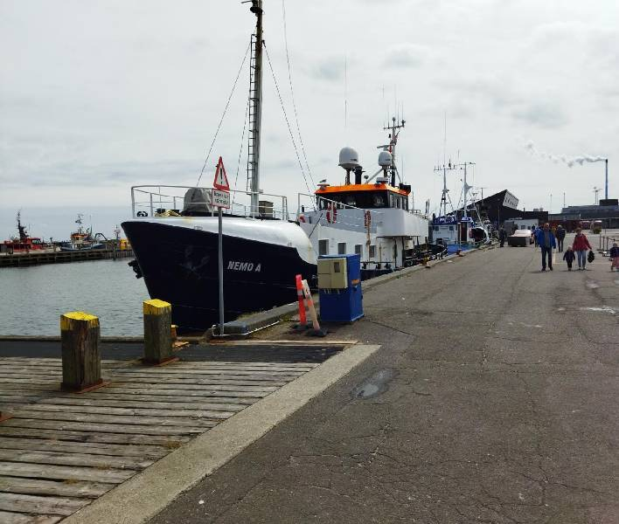
Am Hafen in
Tiburon

Slide 22
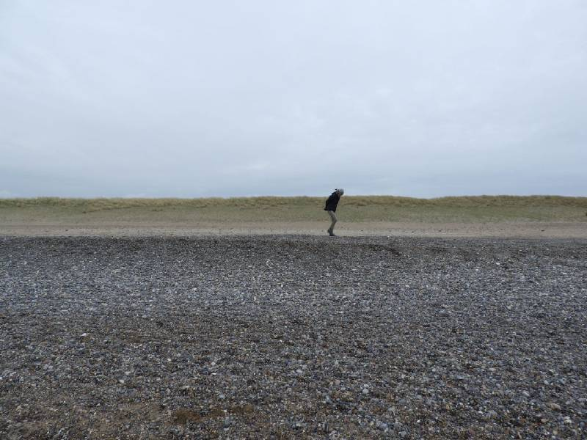
Am Strand im Gegenwind

Slide 23
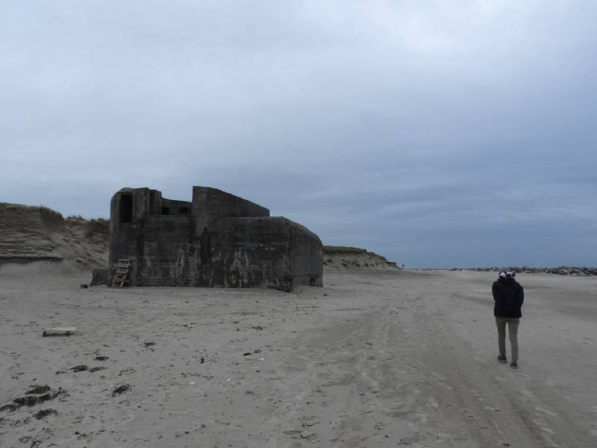
Deutsche Bunker aus dem 2. Welt-krieg. Es gibt Tausende Bunker und es war zu aufwendig, sie zu beseitigen

Slide 24
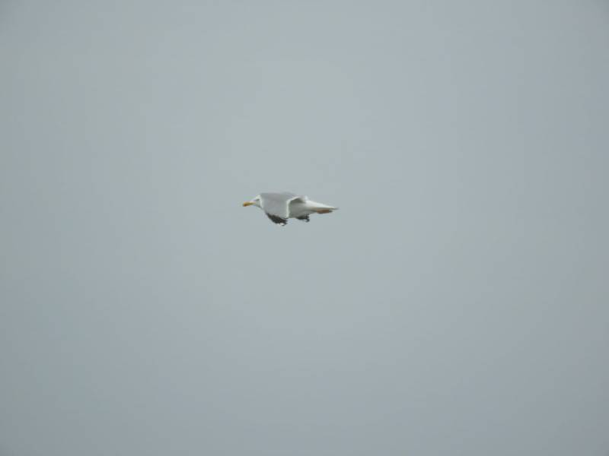
Typisches Wildlife (wenn auch nicht sehr spektakulär)

Slide 25
Tag 7
12.4.22
Sonniger Tag trotz anderer Voraussagen. Fahrt von Thyboron nach Thorsminde. Dort auf Camping Platz. Ist ok aber Shelter ist besser. Sehr windiger Trip und zum Teil unfahrbare Radwege. Ansonsten alles gut in Dänemark 255 km

Slide 26
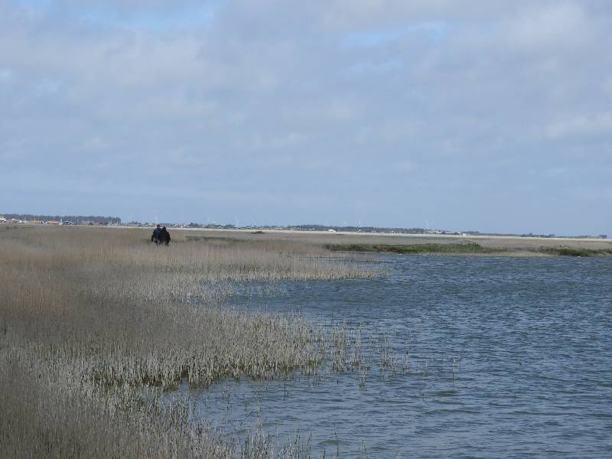
Als Radweg nicht erkennbar oder zu befahren, trotzdem schön

Slide 27
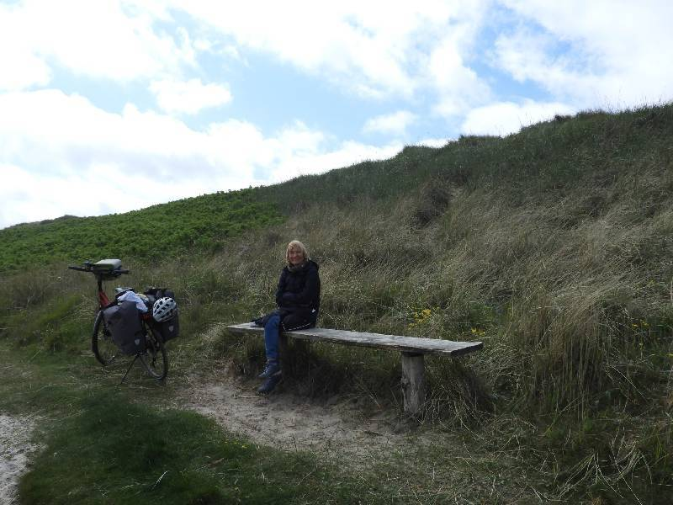
Der Radweg nach Thorsmilde

Slide 28
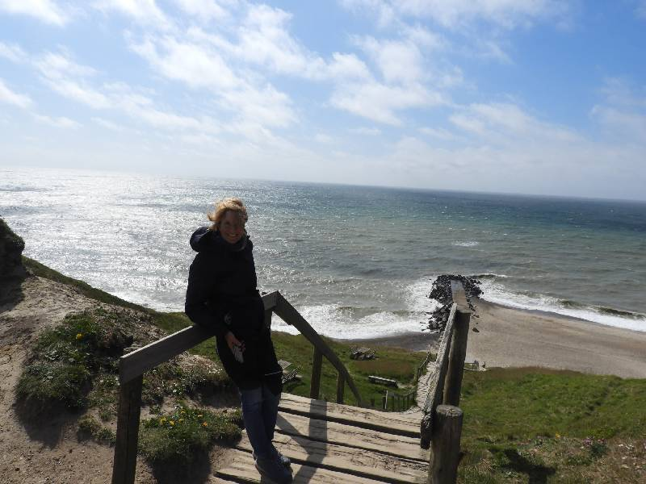
Auf den windigen Klippen nach Thorsminde

Slide 29
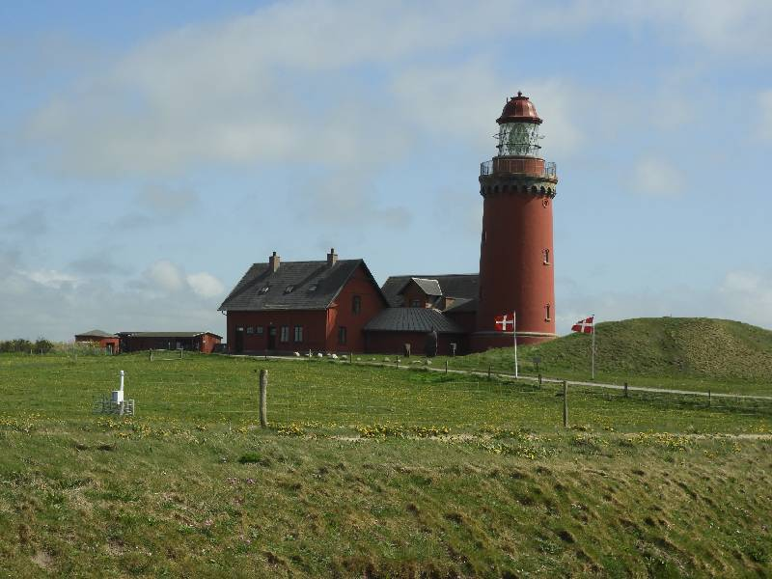
Der Leucht-turm auf dem Weg nach Thorsminde

Slide 30
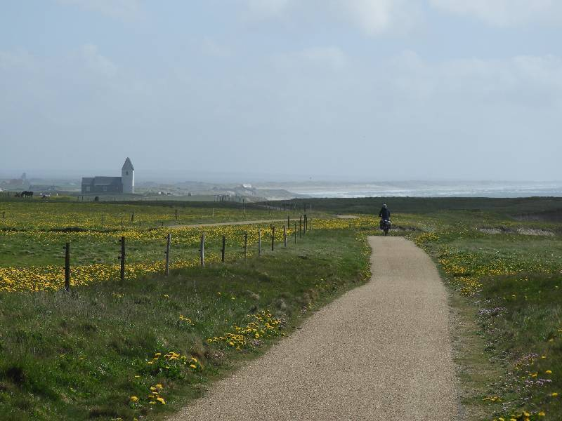
Die Kirche auf dem Weg nach Thorsminde

Slide 31
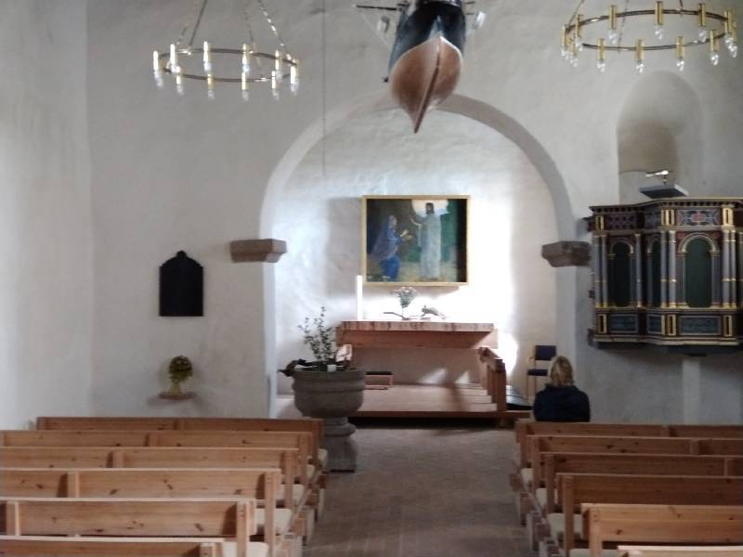
In der Kirche auf dem Weg nach Thorsminde

Slide 32
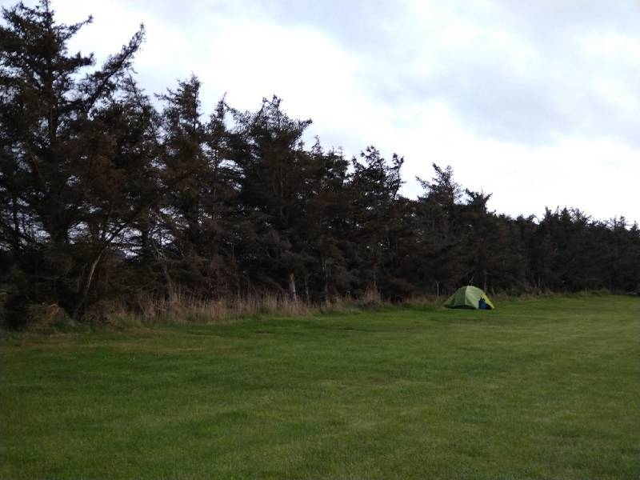
Auf dem Camping Platz in Thorsminde

Slide 33
Tag 8
13.4.22 Das schlechte Wetter bleibt, die miesen Radwege auch. Nach etwa 6 Stunden fanden wir einen schönen Shelter in Hee in der Nähe vom Ringköbing aber zu windig im Zelt, ab in den Shelter. Morgen planen wir einen Kurztrip nach Esbjerg per Zug 299 km

Slide 34
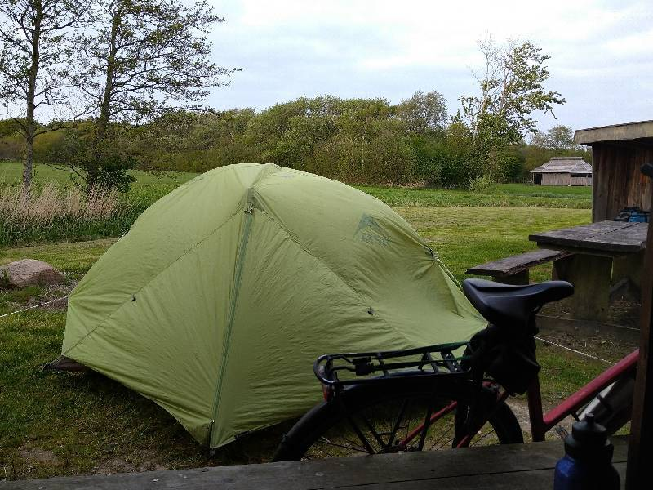
Im Shelter in Hee, von innen, wo wir Zuflucht gesucht haben

Slide 35
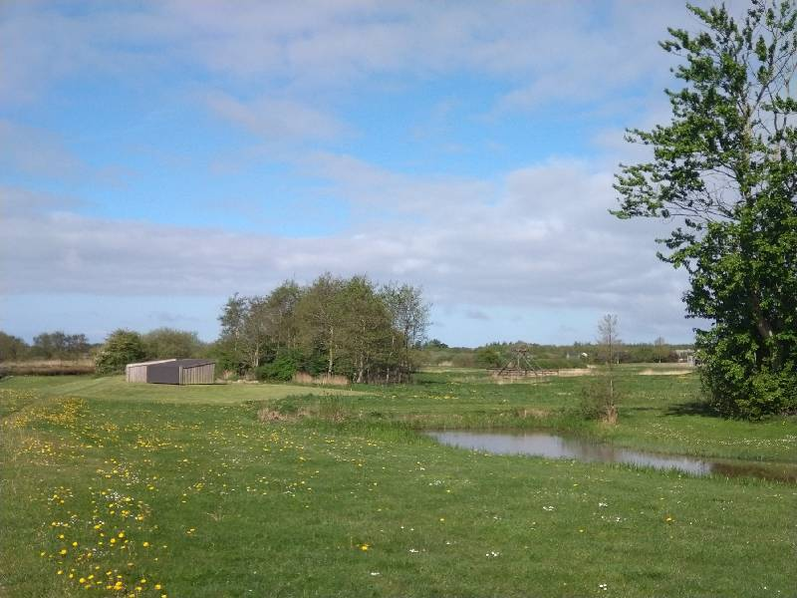
Im Shelter in Hee am nächsten Morgen. Der Wind hat sich etwas gelegt und die Sonne zeigt sich

Slide 36
Tag 9
14.4.22 Ruhiges kurzes Fahrradfahren nach Ringköbing. Von dort mit dem Zug komfortabel nach Esbjerg. Von dort mit der Fähre kurze 15 min nach Fanö. Dort hatten wir auf den letzten Drücker bei Jan im "Bed & Boats" für 2 Nächte gebucht. Schöne Pension, wir rauschten mit dem Rädern (mal ohne Gepäck) in den Süden. Abendessen im Wohnzimmer 339 km

Slide 37
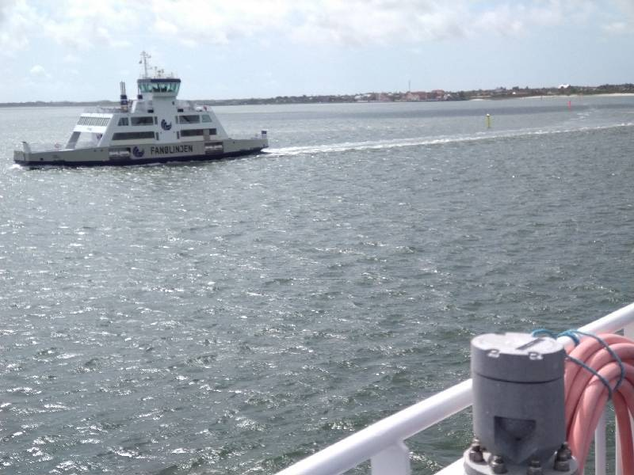
Auf dem Weg nah Fanö

Slide 38
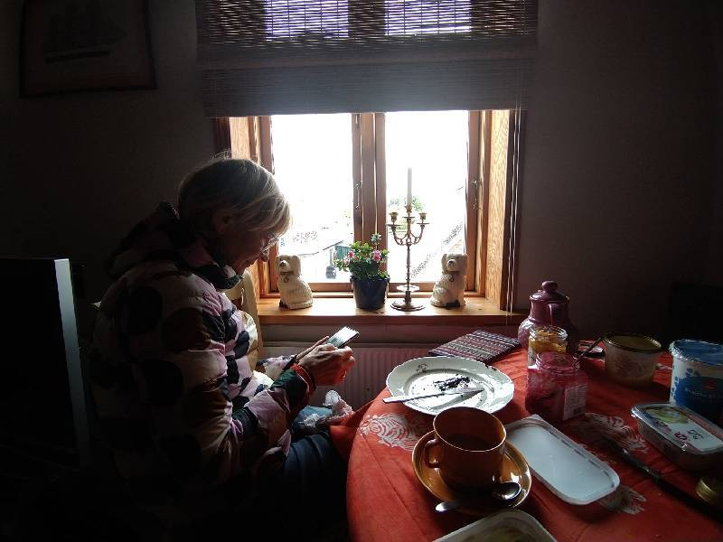
Beim Frühstück im „Wohn-zimmer“

Slide 39
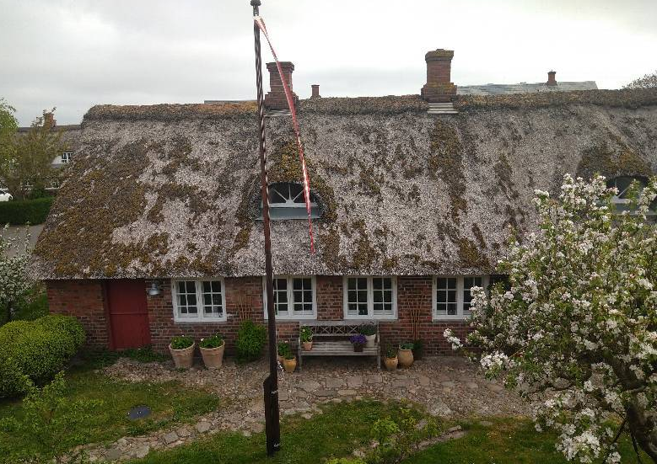
Typisches Haus auf Nordby, der Haupt-stadt der Insel

Slide 40
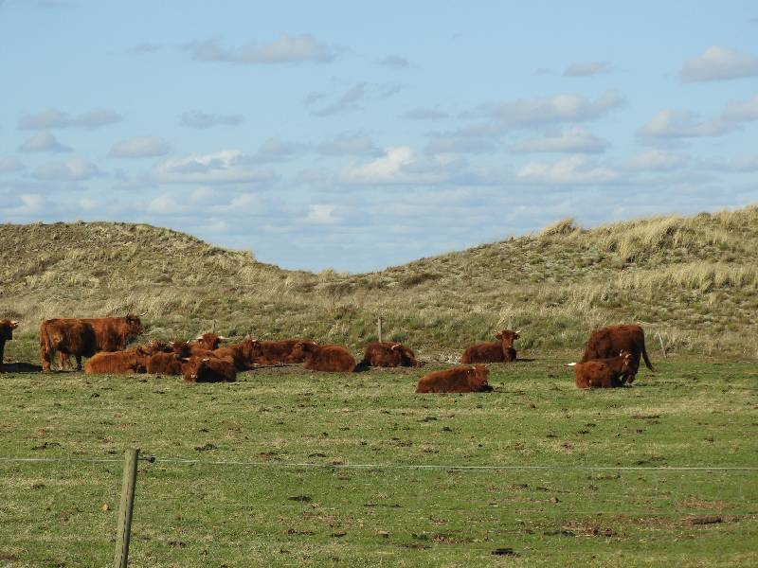
Auf dem Weg in den Süden der Insel

Slide 41
Tag 10
15.4.22 Ruhe- und Erholungstag auf Fanö. Langes Telefonat auf unsere Bitte von unserem Hauswirt Jan Jensen mit der dänischen Bahn. Von Esbjerg nach Hamburg hatten wir die Bahnkarte und die Fahrradkarte aber keine Platzkarte für die Räder. Das ist derart kompliziert, dass ein Telefonat von 1 Std auf dänisch Erfolg zeitigen konnte (Inshallah). Sehr schöner Strand, leider mit vielen Autos etc. Hinter den Dünen eine Masse von Ferienhäusern (leider mehrheitlich hässlich). Das Zentrum von Nordby ist dagegen meist schön. So heute Abendessen wieder im Wohnzimmer im Bed & Boots...und mit Tagesschau und Krimi (alles wie zu Hause). 370 km

Slide 42
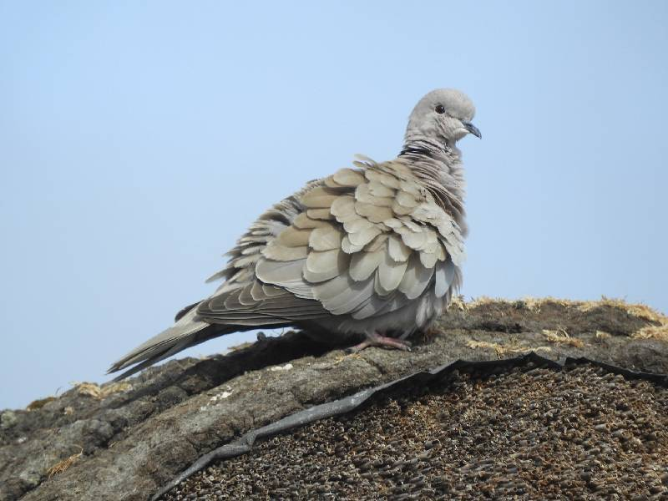
Dach-bewohner

Slide 43
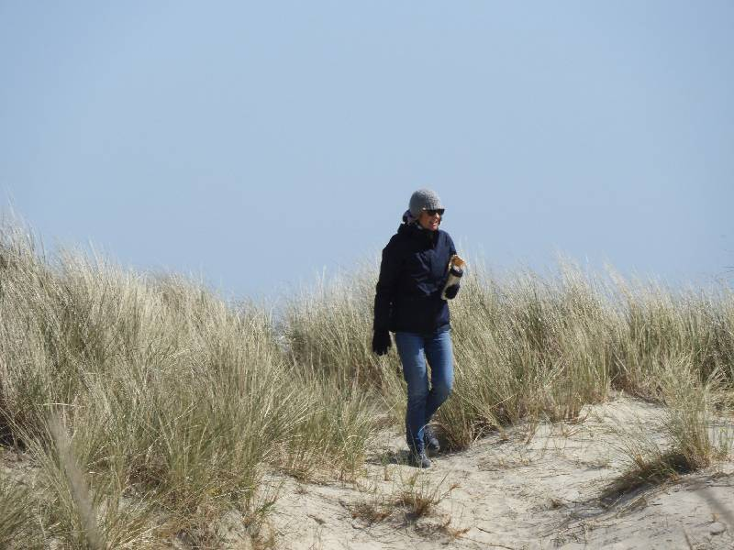
Am Strand

Slide 44
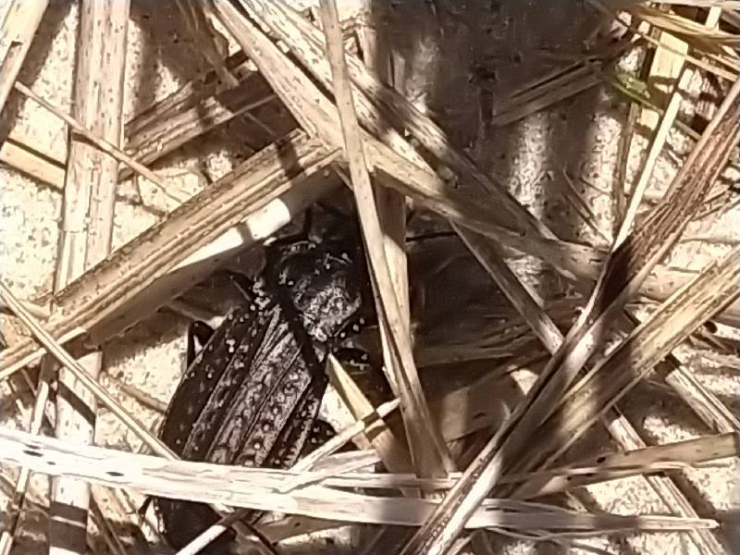
Strand-bewohner (1)

Slide 45
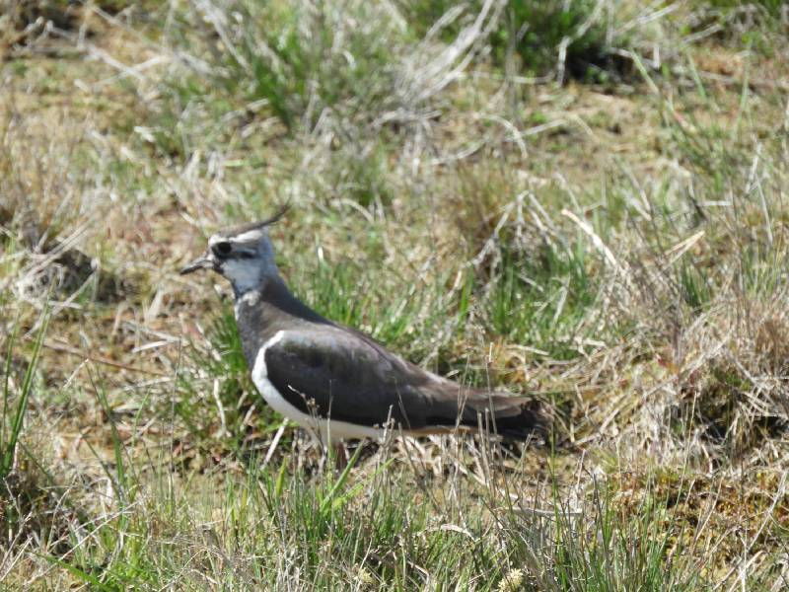
Strand-bewohner (2)

Slide 46
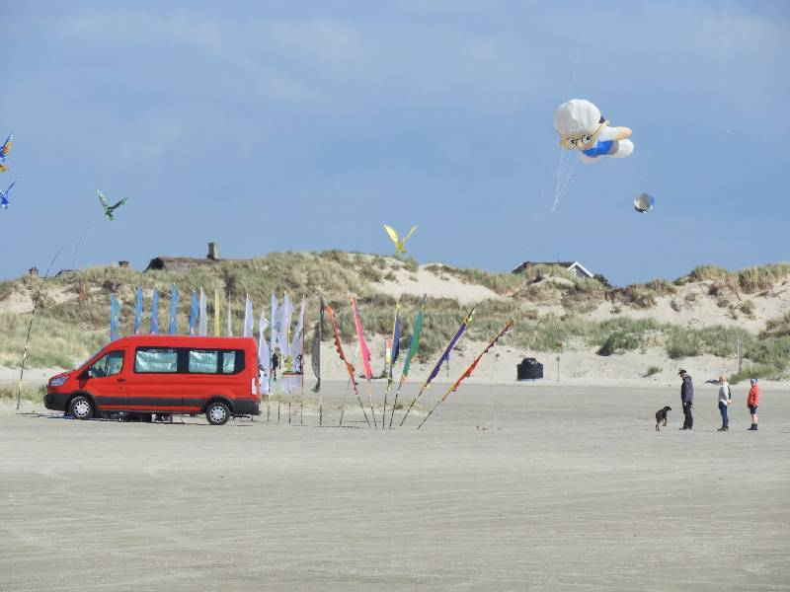
Strand-besetzer (1)

Slide 47
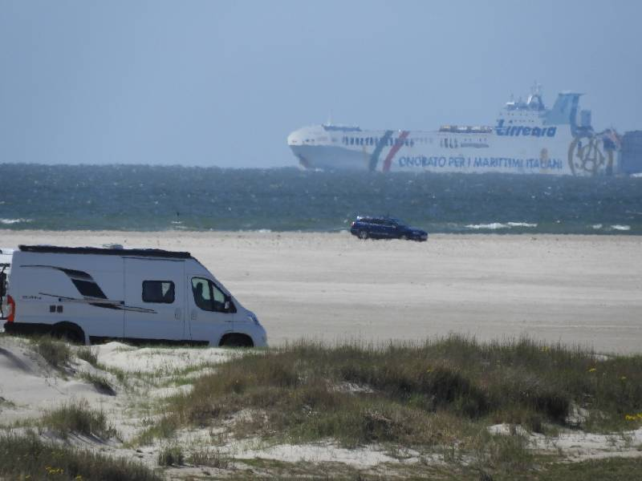
Strand-besetzer (2)

Slide 48
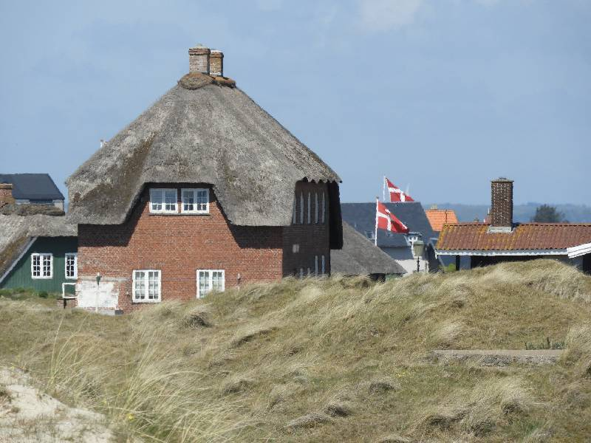
Das Hinter-land

Slide 49
Tag 11
16.4.22 Frühe Fähre nach Esberg. Jan unser Hauswirt riet zum Besuch von Ribe, Dänemarks ( vielleicht Skandinaviens?) ältester Stadt. Wikinger Museum leider zu (Montag) aber Stadtbummel bei warmen und gutem Wetter ok (Dom von 1300, Altstadt, Touristen reichlich, wie mag es im Juli aussehen) Gemütlich mit dem Zug zurück ins bekannte Cabinn Hotel in Esbjerg, super Fisch am Marktplatz. Dort kennen wir uns mittlerweile aus :-) 385 km

Slide 50
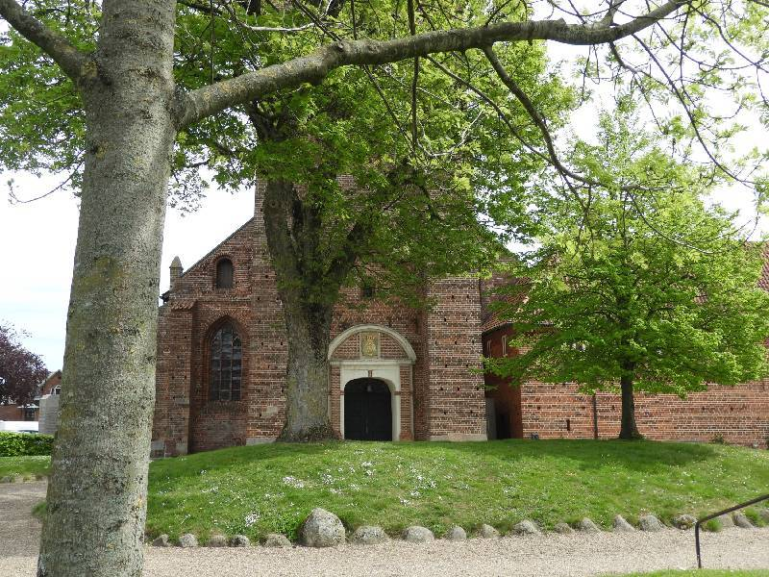
Alte Kirche in Ribe

Slide 51
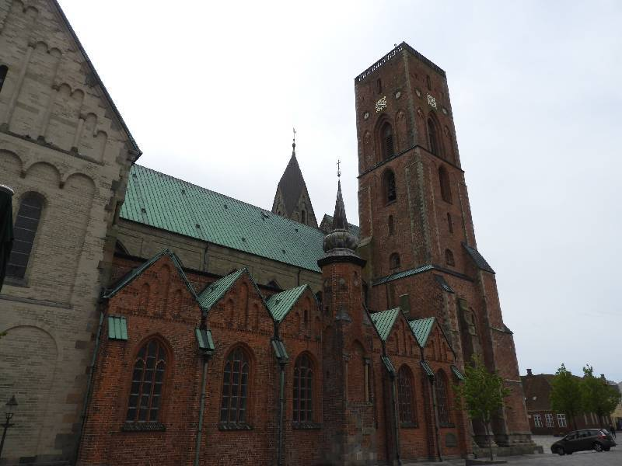
Der Dom von Ribe

Slide 52
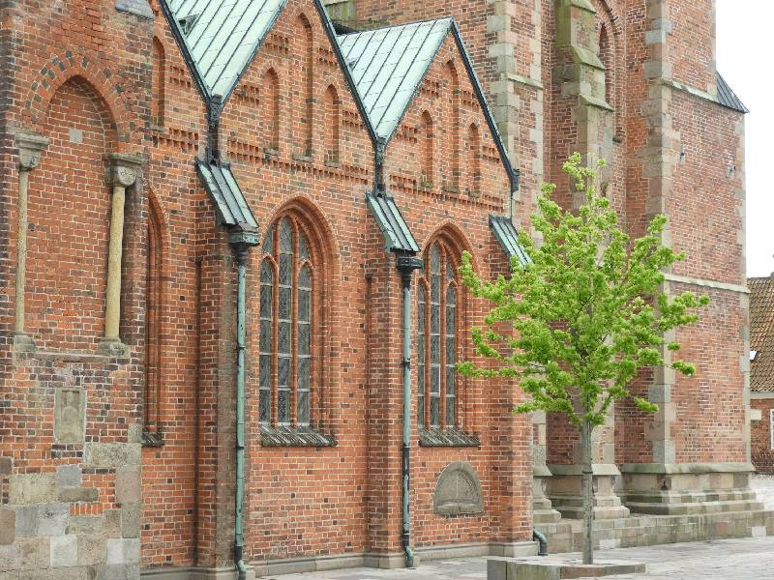
Der Dom von Ribe

Slide 53
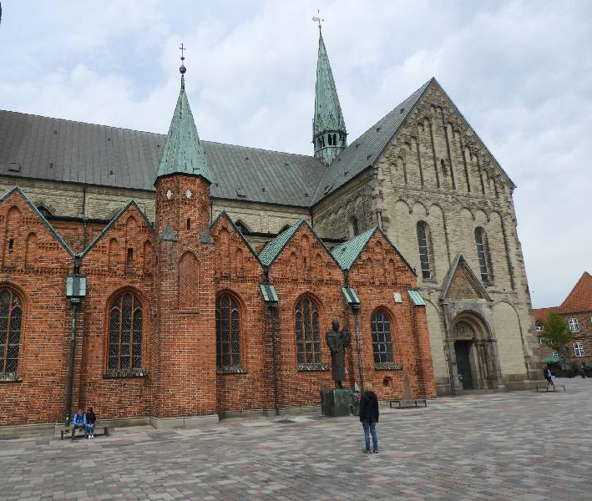
Der Dom von Ribe

Slide 54
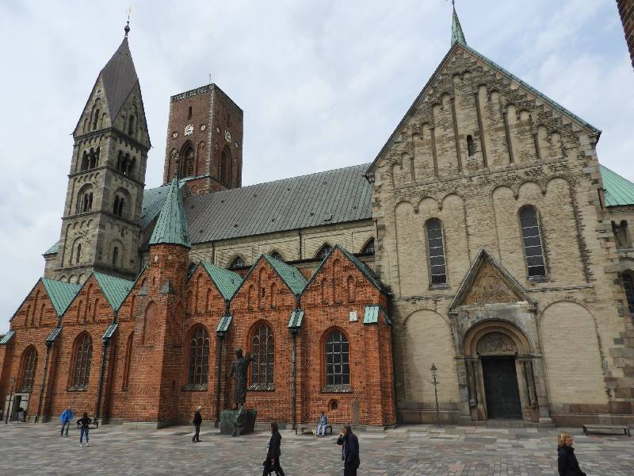
Der Dom von Ribe

Slide 55
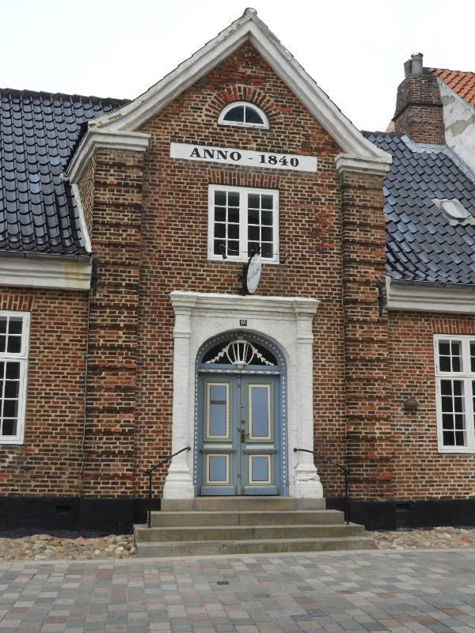
Altes Haus in Ribe

Slide 56
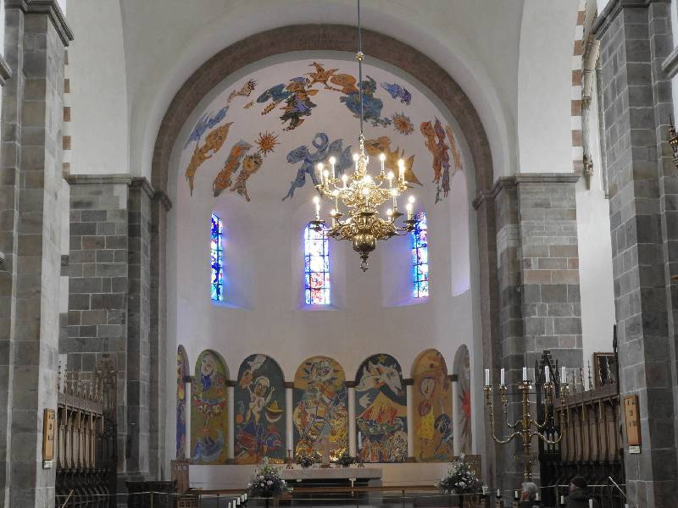
Im Dom von Ribe

Slide 57
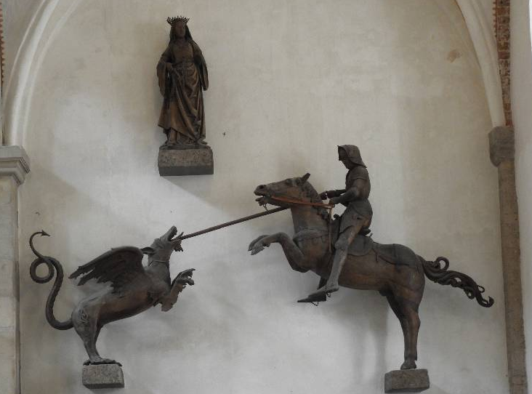
Im Dom von Ribe: Sankt Jürgen (!) kämpft mit dem Drachen und die Jungfrau schaut zu

Slide 58
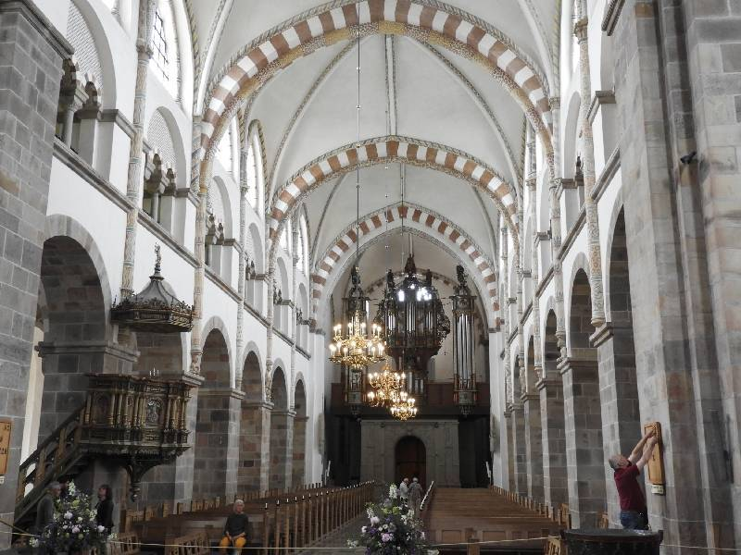
Im Dom von Ribe

Slide 59
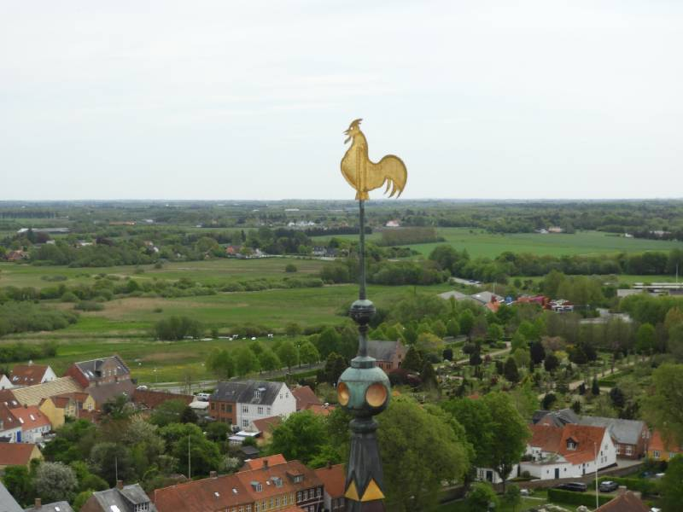
Vom Turm des Doms von Ribe

Slide 60
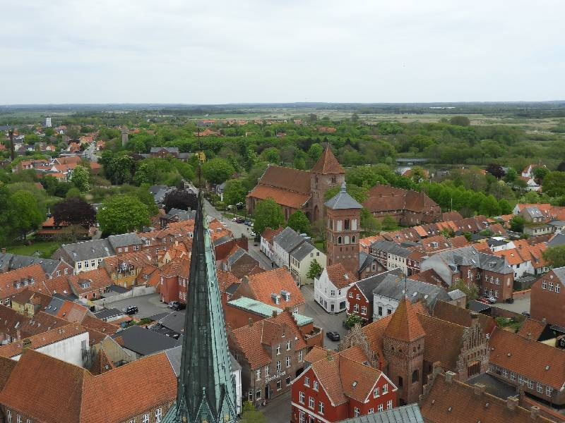
Vom Turm des Doms von Ribe

Slide 61

Der Fluss von Ribe zum Meer

Slide 62

Relaxen nach der Radtour, die zu Ende geht

Slide 63
Tag 11
17.4.22 Zug von Esbjerg über Hamburg nach München. Ankunft so gegen 21:00. Fahrt wie üblich mit kleinen Hindernissen – wo kommt's Fahrrad hin?: ganz hinten, Platz wäre dann ganz vorne: Insgesamt etwas über 400 km
Ende

